Slide 1

高等数学（上）
南京信息工程大学 数学与统计学院
大学数学部 高等数学教学团队

Slide 2
第二章 导数与微分
第四节 隐函数及由参数方程所确定的函数的导数 相关变化率
1
隐函数的导数
2
由参数方程所确定的函数的导数
3
相关变化率
4
小结

Slide 3

隐函数及由参数方程所确定的函数的导数 相关变化率
理解并掌握隐函数求导法、对数求导法、参数方程所确定的函数求导法；
会求隐函数和由参数方程所确定的函数的二阶导数.
重难点
重点：隐函数求导法；
理解相关变化率的概念.
参数方程求导法.
难点：对数求导法；
教学目标
由参数方程确定的函数的高阶导数求法.

Slide 4






隐函数及由参数方程所确定的函数的导数 相关变化率
一、隐函数的导数
1、隐式求导法
定义
显函数：形如 的函数形式. 如 .
隐函数：由方程 所确定的函数形式.如方程
隐函数的显化：把一个隐函数化成显函数，即由
解出 .
问题：当隐函数不易显化或不能显化时如何求导？

Slide 5


隐函数及由参数方程所确定的函数的导数 相关变化率
隐函数求导：隐式求导法
方法：方程 两边同时关于x求导，此时要将y视为
x的函数y(x) ,然后解出 .
注： 使用隐式求导法时一定要记住y是x的函数，因此y
的函数是x的复合函数. 例如 都是x的复合函数.

Slide 6

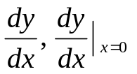
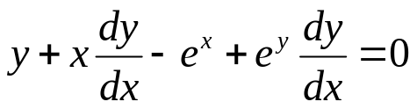
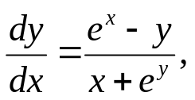

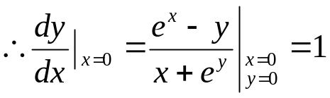
隐函数及由参数方程所确定的函数的导数 相关变化率
例1 求由方程 所确定的隐函数y的导数
解： 方程两边对x求导，
解得
由原方程知

Slide 7
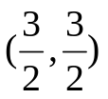


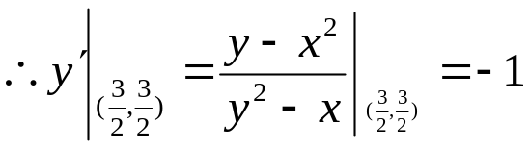
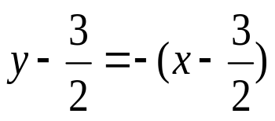

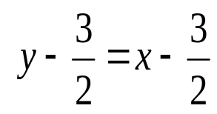

隐函数及由参数方程所确定的函数的导数 相关变化率
例2 设曲线C 的方程为 ，求过C上点 的切
线方程，并证明曲线C在该点的法线通过原点.
解： 方程两边对x求导得，
所求切线方程为： ，
即
法线方程为： ，
即 ，显然通过原点.

Slide 8
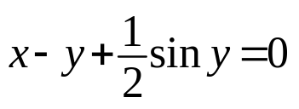
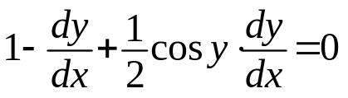
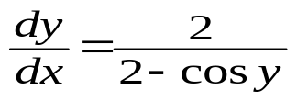
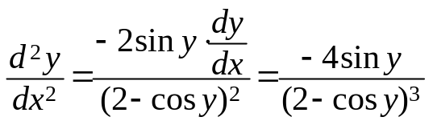
隐函数及由参数方程所确定的函数的导数 相关变化率
2、隐函数的二阶导数求法
（1）方法一：一阶导函数继续对x求导（此时仍要把y
视为x的函数）.
例3 求由方程 所确定的隐函数y的二阶导数.
解： 方程两边对x求导，
得 ，
于是 .
上式两边再对x求导 ,
得 .

Slide 9



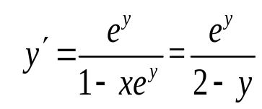
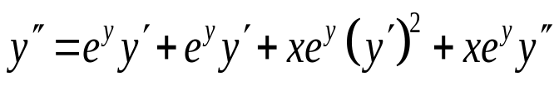
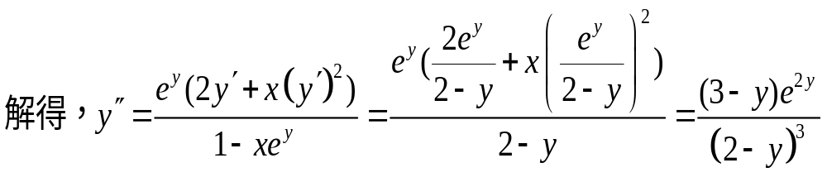
隐函数及由参数方程所确定的函数的导数 相关变化率
（2）方法二：两边对x求导后的隐函数方程两边继续对x求导.
例4 求由方程 所确定的函数的二阶导数 .
解： 方程两边对x求导，
得
解得
得 .
再对(*)式两边继续关于x求导，

Slide 10



隐函数及由参数方程所确定的函数的导数 相关变化率
（2）方法二：两边对x求导后的隐函数方程两边继续对x求导.
例4 求由方程 所确定的函数的二阶导数 .
注： 方法二中，
解出的 中会出现 ，
这时要将已求出的
代入方程( 都是x的函数)，
在二阶导数最后表达式中，
只有 ，而不能保留 .

Slide 11






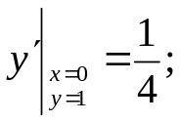


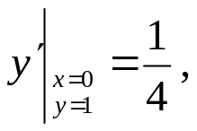
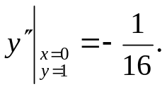
隐函数及由参数方程所确定的函数的导数 相关变化率
（3）如果求某一点 处的导数，应及时将 代入
一阶求导方程，以解出 .
例5 设 ，求 在点 处的值.
解： 方程两边对x求导，
代入 得，
将方程(1)两边再对求导得，

Slide 12
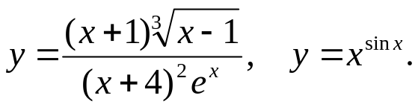
隐函数及由参数方程所确定的函数的导数 相关变化率
3、对数求导法
观察函数
方法：先对方程两边取对数, 对等式右端用对数性质化简，
然后利用隐式求导法求导.
适用范围： 仅适用于含有乘、除、幂或幂指运算的函数.

Slide 13
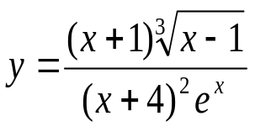

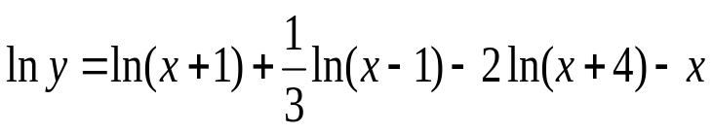
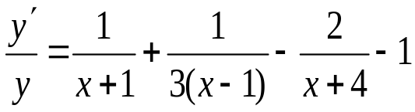
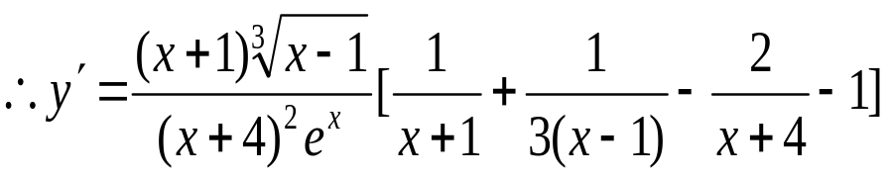
隐函数及由参数方程所确定的函数的导数 相关变化率
例6 设 ，求导数 .
解： 等式两边取对数得,
上式两边对x求导得，

Slide 14
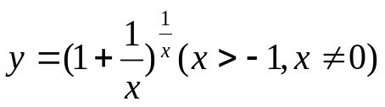
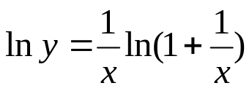
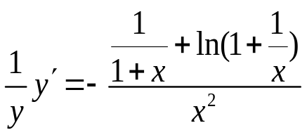
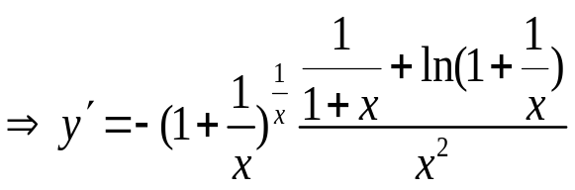
隐函数及由参数方程所确定的函数的导数 相关变化率
例7 求 导数 .
解： 两边取对数得,
上式两边对x求导得，

Slide 15


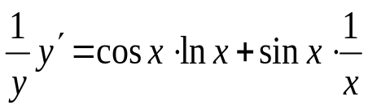
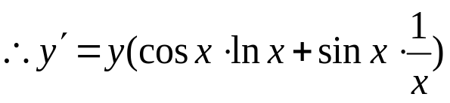
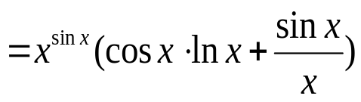
隐函数及由参数方程所确定的函数的导数 相关变化率
例8 设 ，求导数 .
解法一：对数求导法
等式两边取对数得,
上式两边对x求导得，

Slide 16
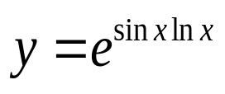
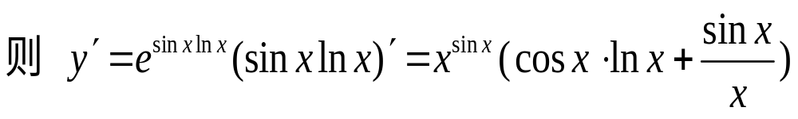
隐函数及由参数方程所确定的函数的导数 相关变化率
例8 设 ，求导数 .
解法二：指数求导法
幂指函数的导数也可将y取以e为底的指数，
利用复合函数求导法则来求.
注：幂指函数的两种求导方法：① 对数求导法；② 指数求导法.

Slide 17
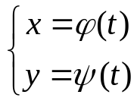
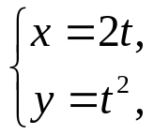
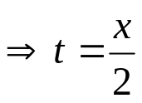
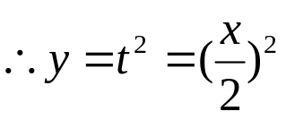
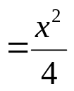
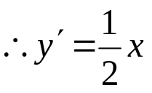
隐函数及由参数方程所确定的函数的导数 相关变化率
二、由参数方程所确定的函数的导数
定义：若参数方程 确定y与x间的函数关系，称此
函数关系表达的函数为由参数方程确定的函数.
消去参数t，
例如
问题: 消参困难或无法消参时如何求导?

Slide 18
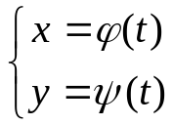





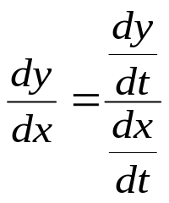
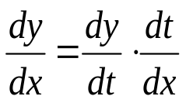
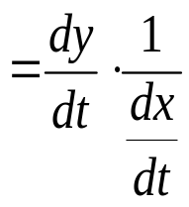
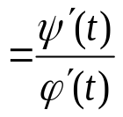
隐函数及由参数方程所确定的函数的导数 相关变化率
设函数 具有单调连续的反函数
在方程 中，
再设函数 都可导，
且
由复合函数及反函数的求导法则得由参数方程确定的函数的求导公式：
即

Slide 19
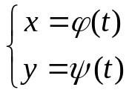
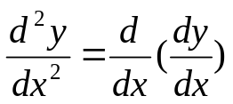
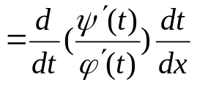
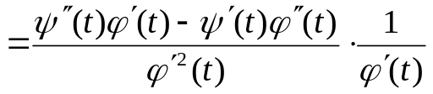
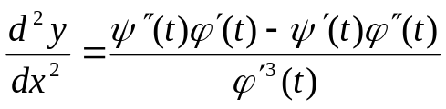
隐函数及由参数方程所确定的函数的导数 相关变化率
续上一页
若函数 二阶可导，
即

Slide 20
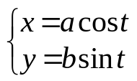
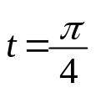






隐函数及由参数方程所确定的函数的导数 相关变化率
例9 求椭圆 在相应于 点处的切线方程.
解 因为 ，
故所求切线的斜率为 .
切点的坐标为 , .
切线方程为 ,
即 .

Slide 21






隐函数及由参数方程所确定的函数的导数 相关变化率
例10 设由方程 确定函数 ,求 .
解： 方程组两边对t求导，得
故 .

Slide 22








隐函数及由参数方程所确定的函数的导数 相关变化率
例11 求由方程 表示的函数的二阶导数 .
解：

Slide 23
隐函数及由参数方程所确定的函数的导数 相关变化率
四、内容小结
1、隐函数求导法则：直接对方程两边求导；
2、对数求导法：对方程两边取对数,按隐函数的求导
法则求导；
3、参数方程求导：实质上是利用复合函数求导法则；

Slide 24
吾生也有涯，
而知也无涯。

